Slide 1
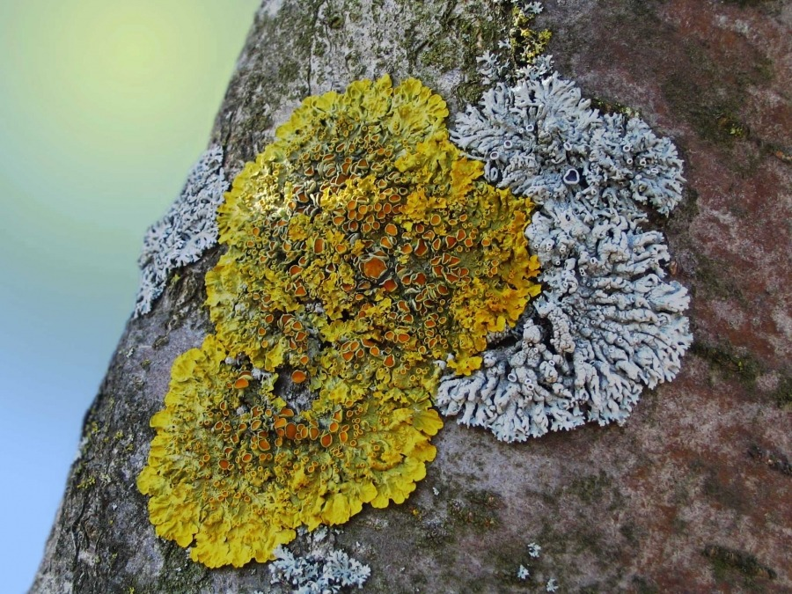
Два организма взаимно полезны,
Связаны вместе просто железно.
Жить в одиночку? – огромный вопрос.
Такое сожительство есть симбиоз.

Slide 2
ЛИШАЙНИКИ
Учитель биологии МБОУ «Школа № 44»
Кочетова К.А.

Slide 3
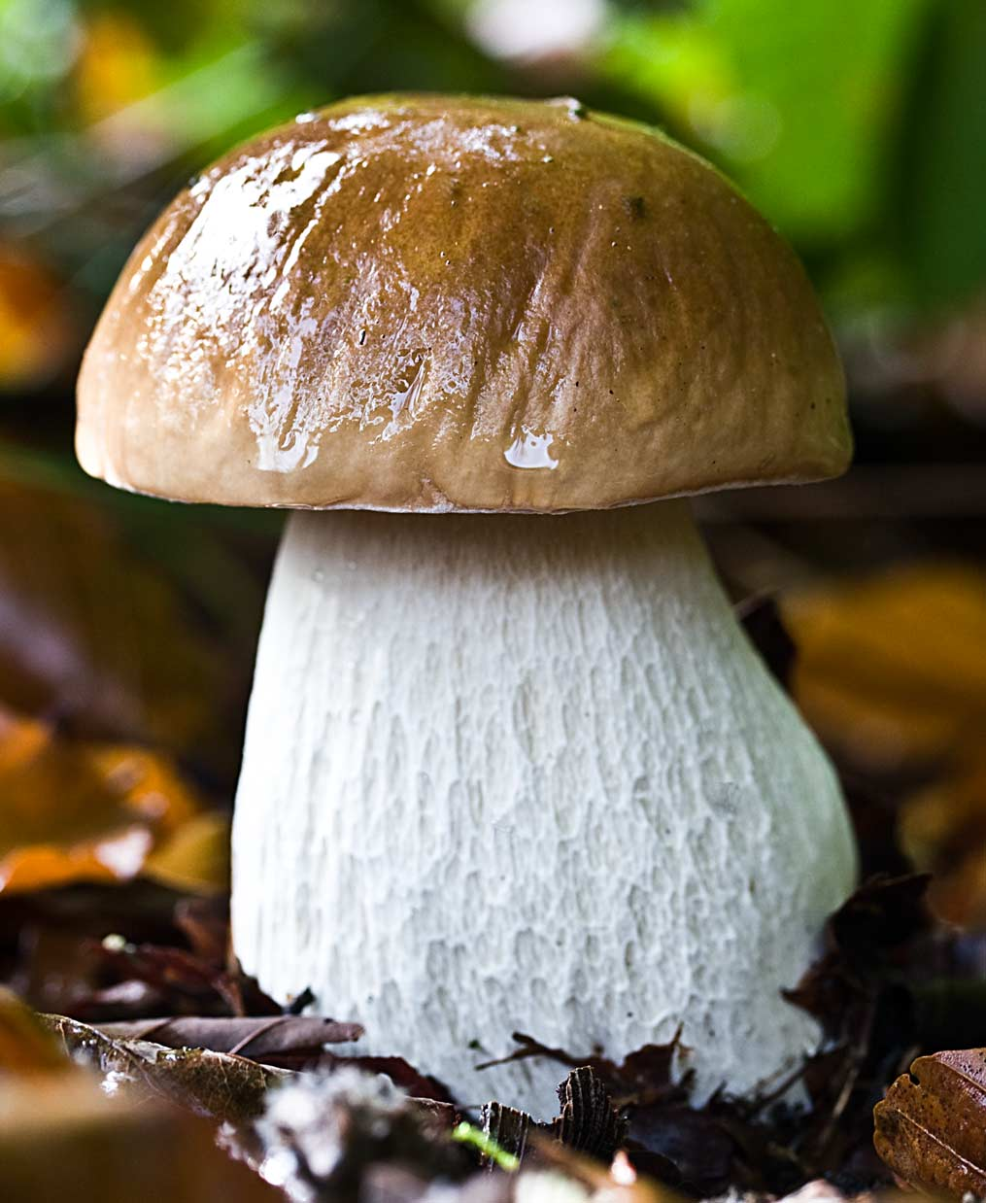
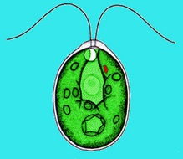
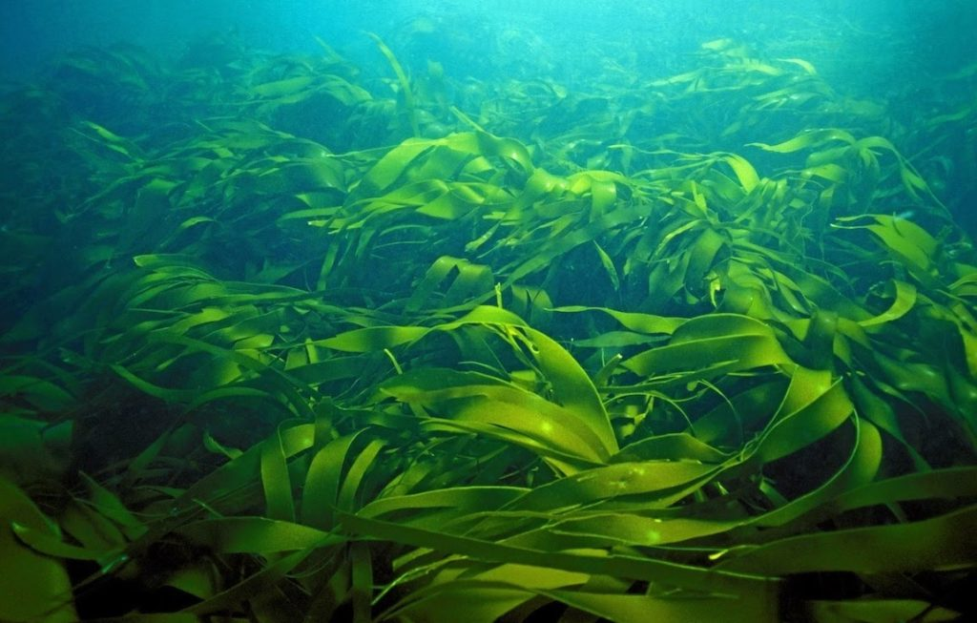
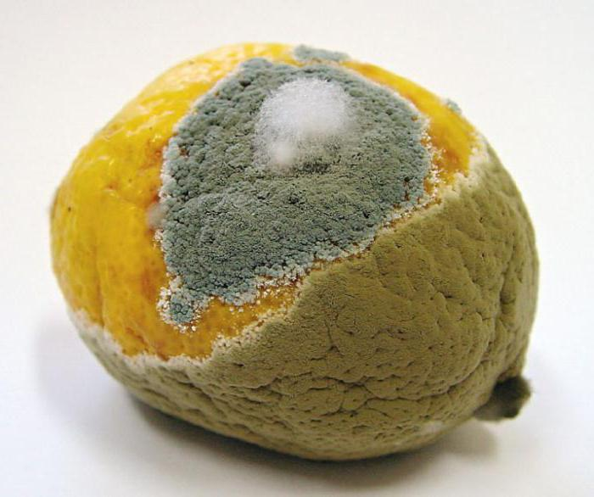
ГРИБЫ
ВОДОРОСЛИ

Slide 4
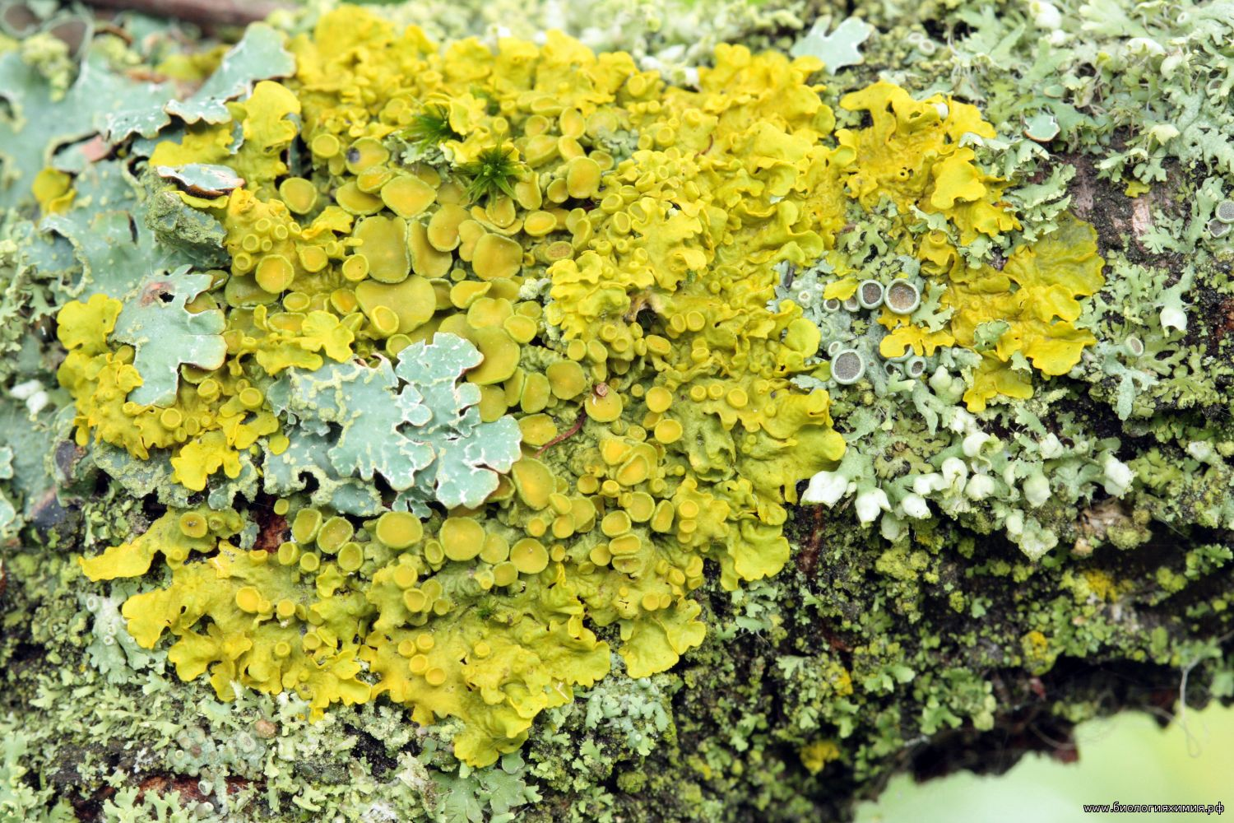
Лишайник
ГРИБ + ВОДОРОСЛЬ=

Slide 5
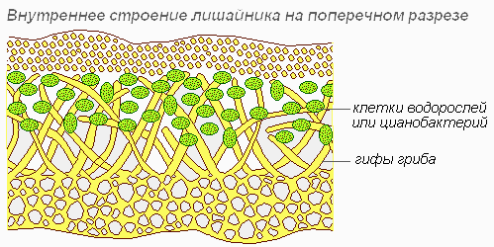
Гетеротрофный компонент
лишайника
Автотрофный компонент лишайника
Гифы гриба
+
одноклеточные водоросли
=
СЛОЕВИЩЕ

Slide 6
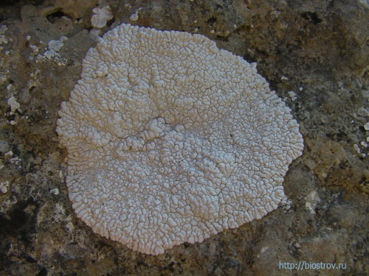
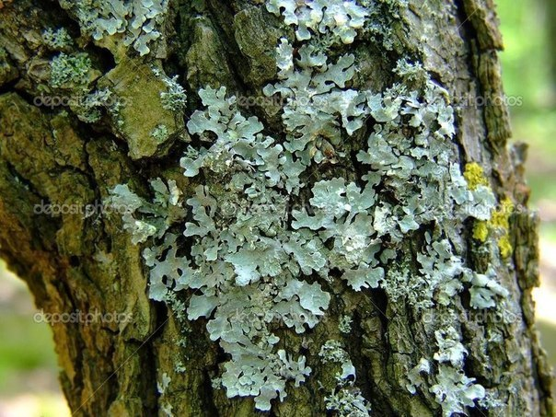
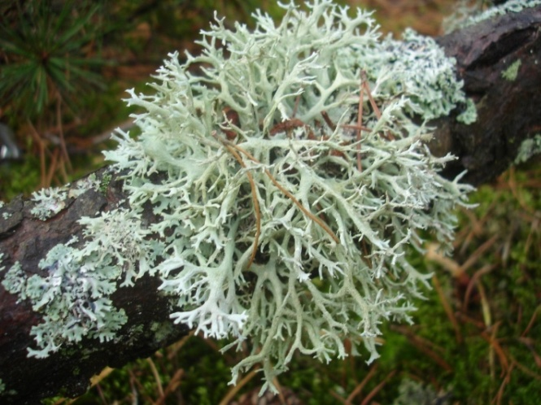
ТИПЫ СЛОЕВИЩ
накипные
листоватые
кустистые

Slide 7
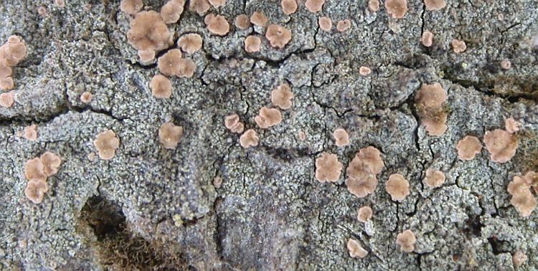
Бацидия

Slide 8
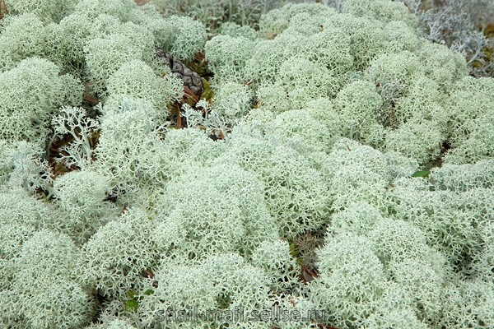
Ягель (олений мох)

Slide 9
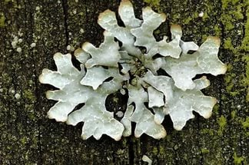
Пармелия

Slide 10
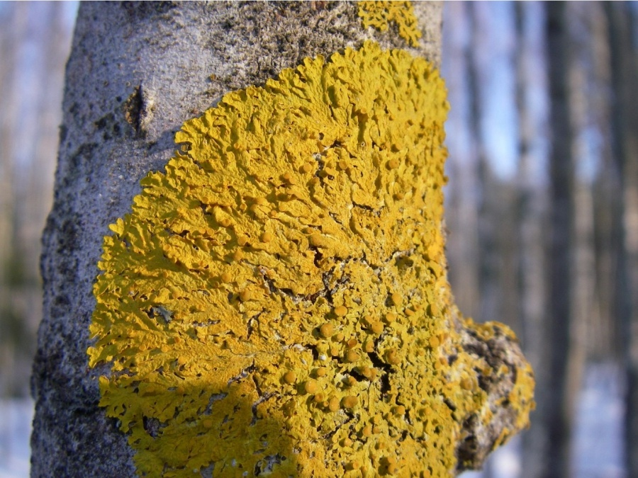
Ксантория настенная

Slide 11
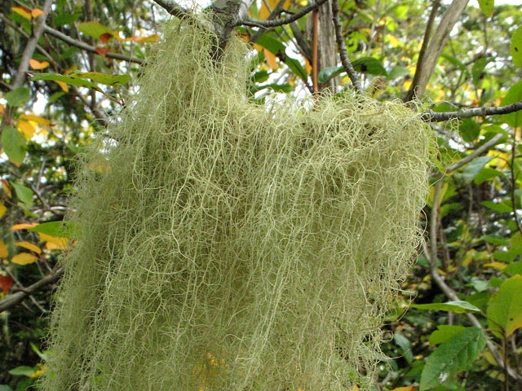
Лишайник - бородач

Slide 12

ДИНАМИЧЕСКАЯ
ПАУЗА

Slide 13









Ребята, берегите зрение!

Slide 14
ЗНАЧЕНИЕ ЛИШАЙНИКОВ
1 -
2 -
3 -
4 -

Slide 15
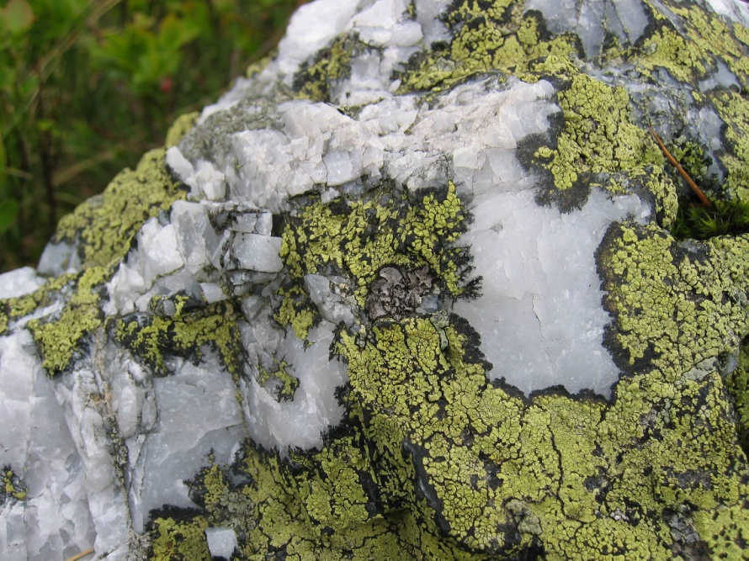
Лишайники – пионеры суши.
В хороших условиях, с оптимальными влажностью
и температурой,
лишайники растут на несколько сантиметров в год.

Slide 16
Лишайники являются индикаторами
чистоты атмосферного
воздуха

Slide 17
Значение лишайников
Участвуют в почвообразовании
Служат кормом для животных
Являются источником веществ, необходимых промышленности
Используют в медицине
Являются индикаторами чистоты воздуха

Slide 18


Slide 19


Домашнее задание
§ 19 № 65-67
Составить презентацию «Лишайники нашей местности»

Slide 20

СПАСИБО
ЗА ВНИМАНИЕ!

Slide 21
Интернет - источники
https://multiurok.ru/files/priezientatsiia-lishainiki-5-klass-biologhiia.html
http://prezentazia.ucoz.ru/load/ehlektronnye_fizkultminutki/kot_leopold/6-1-0-113
http://www.dpol4.ru/img/picture/Jun/03/83d5eca2897e15d97eaaa9d1c61e48dd/3.jpg
https://cdn.photocentra.ru/images/main/2480_main.jpg
http://www.xn--90aeobaarlnb3f3fe.xn--p1ai/_ld/1/12878855.jpeg
https://craft4me.com/uploads/b6/fd/90/30/26/63/43/05/f339badb3086a305c87b684f.jpg
http://biostrov.ru/wp-content/uploads/2011/07/SANY0255.jpg
http://3.bp.blogspot.com/-CS8fjodpbG0/VhPHpH32JSI/AAAAAAAAAck/ohtVc7S3jMc/s1600/52.JPG
http://www.tropicallichens.net/photopath/bacidia-arceutina-taiwan.jpg
https://cdn1.sellbe.com/p15/s-15652/publication/3/245197.jpg
http://www.brahmayurved.com/images/herbs/2859SAILEYA-Parmelia_sulcata.jpg
http://www.turizmvnn.ru/files/system/foto/5765530.jpg
http://megabook.ru/stream/mediapreview?Key=%D0%A3%D1%81%D0%BD%D0%B5%D1%8F%20(%D1%83%D1%81%D0%BD%D0%B5%D1%8F%20%D0%B4%D0%BB%D0%B8%D0%BD%D0%BD%D0%B5%D0%B9%D1%88%D0%B0%D1%8F)&Width=654&Height=654
https://upload.wikimedia.org/wikipedia/commons/4/47/Rhizocarpon_geographicum_on_quartz.jpg

